Slide 1
BIBLIA: SURSA DE AUTORITATE A CREDINŢEI NOASTRE
Studiul 4 pentru 25 aprilie 2020

Slide 2
„«La Lege şi la mărturie!» Căci dacă nu vor vorbi aşa, nu vor mai răsări zorile pentru poporul acesta.” (Isaia 8:20)

Slide 3
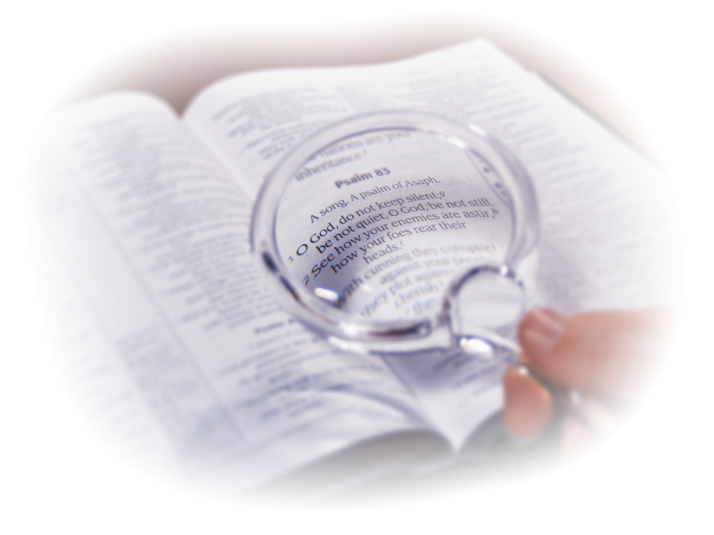
Chiar şi dacă dorim să trăim doar în concordanţă cu Biblia, înţelegerea noastră cu privire la scriptură este modelată semnificativ de influenţa pe care o au o serie de factori: tradiţiile cu care ne-am obişnuit şi cu care am crescut, modul în care am fost educaţi să gândim şi să raţionăm în găsirea explicaţiilor, experienţa noastră cu anumite persoane sau idei şi cultura formativă care ne înconjoară.
Prioritatea dată oricărei surse sau combinaţii de surse are o influenţă semnificativă în teologia noastră, iar, în final, determină direcţia oricărui subiect teologic.
Tradiţia.
Experienţa.
Cultura.
Raţiunea.
Biblia.

Slide 4
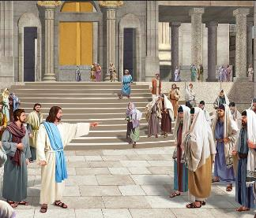
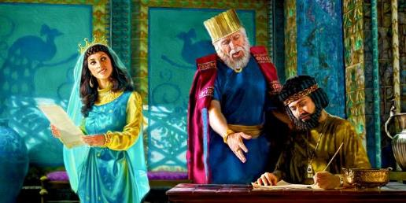
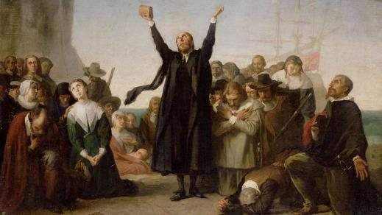
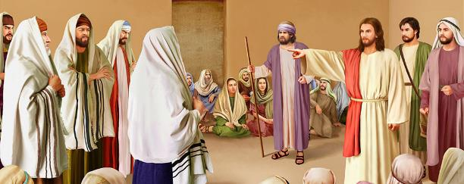
TRADIŢIA
„Luaţi seama ca nimeni să nu vă fure cu filosofia şi cu o amăgire deşartă, după datina oamenilor, după învăţăturile începătoare ale lumii, şi nu după Hristos.” (Coloseni 2:8)
Ce este bun în tradiţie?
Tradiţia ne ajută să ne amintim istoria şi ne transmite lecţiile şi experienţele strămoşilor noştri.
În Biblie găsim tradiţii, precum sărbătoarea Purim, care ne aminteşte de eliberarea poporului lui Dumnezeu.
În Statele Unite, de exemplu, se continuă reamintirea venirii părinţilor peregrini pe pământul libertăţii.
Ce este rău în tradiţie?
Tradiţiile pot ajunge să înlocuiască adevărul (Marcu 7:1-13) prin adăugarea unor elemente eronate şi superstiţii contrare credinţei.

Slide 5
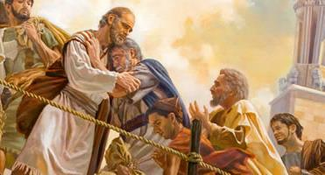
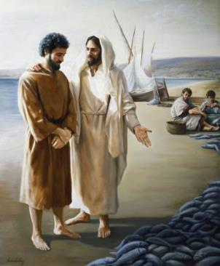
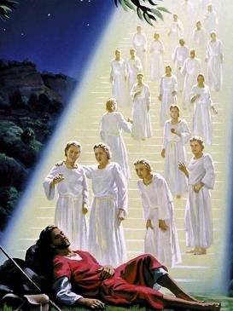
EXPERIENŢA
„Unde este dar fericirea voastră? Căci vă mărturisesc că, dacă ar fi fost cu putinţă, v-aţi fi scos până şi ochii şi mi i-aţi fi dat.” (Galateni 4:15)
Ce are bun experienţa?
Înţelegerea noastră cu privire la Dumnezeu se bazează pe experienţa noastră trăită cu El.
Reamintirea modului în care Dumnezeu ne-a ajutat sau ne-a fost alături în multe momente din trecutul nostru ne ajută să continuăm să ne îndreptăm spre ţintă.
Ce are rău experienţa?
Nu toate experienţele sunt bune. În anumite ocazii, ceea ce experimentăm sau simţim nu provine de la Dumnezeu.
De aceea, este periculos să ne bazăm experienţa sau doctrina pe ceea ce simţim sau experimentăm într-un anumit moment, când acestea contrazic ceea ce spune Biblia.

Slide 6
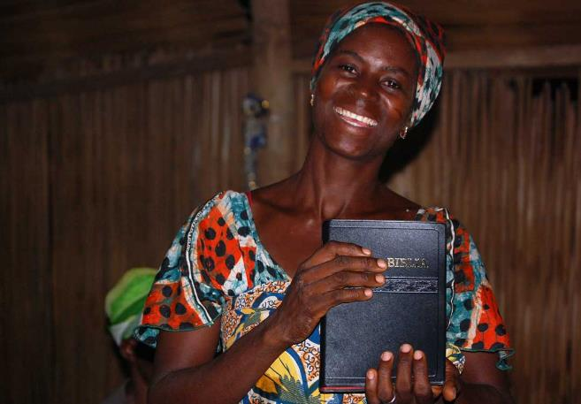
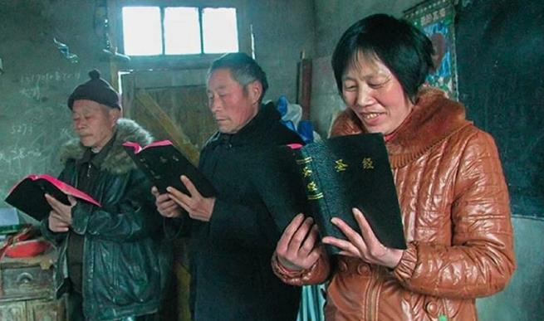
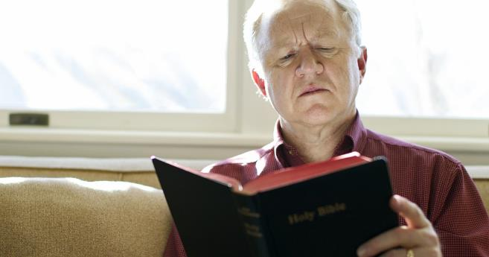
CULTURA
„Căci tot ce este în lume: pofta firii pământeşti, pofta ochilor şi lăudăroşia vieţii, nu este de la Tatăl, ci din lume.”
(1 Ioan 2:16)
Ce este bun la cultură?
În multe ţări, cultura a fost influenţată în mare măsură de biblie.
Chiar şi în ţările în care nu este aşa, descoperim aspecte care sunt perfect compatibile cu învăţăturile biblice.
Ce este rău la cultură?
Cultura poate conţine aspecte care par bune deşi sunt rele sau viceversa (Isaia 5:20).
De aceea, orice aspect cultural trebuie evaluat cu Biblia, iar aceasta trebuie să aibe întâietate. Dacă trebuie schimbat ceva, acelea sunt aspectele noastre culturale eronate.

Slide 7
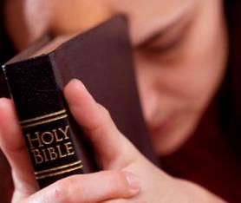
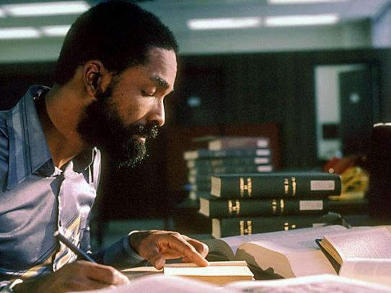
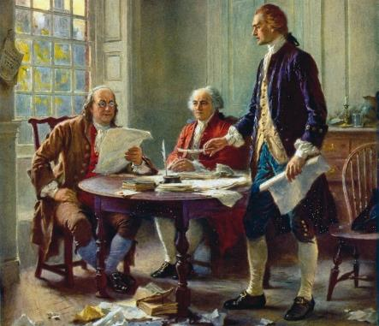
RAŢIUNEA
„Şi orice înălţime care se ridică împotriva cunoaşterii lui Dumnezeu şi luăm captiv orice gând ca să asculte de Cristos” (2 Corinteni 10:5 NTR)
Ce este bun la raţiune?
Capacitatea de a raţiona provine de la Dumnezeu. Cu ea putem ajunge la concluzii corecte şi să fim convinşi de adevăr (2 Petru 1:12; Ioan 16:8).
Raţiunea ne face înţelepţi, oridecâteori este supusă voinţei lui Dumnezeu (Prov. 9:10).
Chiar şi închinarea noastră trebuie să fie raţională (Rom. 12:1), şi nu doar sentimentală.
Ce este rău la raţiune?
Este foarte periculos să credem că raţiunea noastră este capabilă să proceseze totul.
Dacă nu acceptăm ceea ce nu putem raţiona, respingem ceea ce nu înţelegem, supranaturalul. Îl îndepărtăm de noi pe Dumnezeu, singurul care ne poate da mântuirea şi viaţa veşnică.

Slide 8
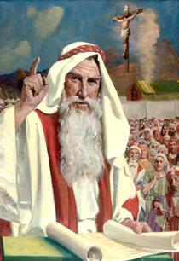
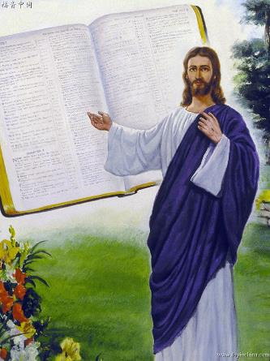
BIBLIA
„Căci, dacă aţi crede pe Moise, M-aţi crede şi pe Mine, pentru că el a scris despre Mine.” (Ioan 5:46)
Ce are bun Biblia?
Este cartea pe care Isus însuşi ne invită să o studiem (Ioan 5:39) şi să o credem (v. 46).
Este Cuvântul inspirat de Dumnezeu, util pentru învăţarea noastră (2 Timotei 3:16).
În chestiuni de credinţă şi doctrină este deasupra tradiţiei, experienţei, culturii şi raţiunii. Toate acestea trebuie să fie evaluate şi analizate de Biblie.
Ce este rău la Biblie?
Nimic. Atâta timp cât ne lăsăm ghidaţi în Studiu de Autorul Însuşi: Duhul Sfânt.
Duhul Sfânt nu ne va ghida niciodată la un adevăr sau la o înţelegere care să contrazică ceea ce El a descoperit în propria Biblie.

Slide 9
„Noi nu trebuie să îngăduim nici unui motiv vremelnic să ne îndepărteze de la cercetarea amănunţită a adevărului Bibliei. Părerile şi obiceiurile oamenilor nu trebuie primite ca fiind autoritate divină. Dumnezeu ne arată în Cuvântul Său care este toată datoria omului şi noi nu trebuie să ne lăsăm îndepărtaţi de la marele standard de neprihănire. El a trimis pe unicul Lui Fiu născut ca să fie exemplul nostru şi ne-a poruncit să-L ascultăm şi să-L urmăm. Noi nu trebuie să ne lăsăm influenţaţi să ne îndepărtăm de adevăr aşa cum este el în Isus, deoarece oamenii mari şi buni cu adevărat îşi extrag ideile din declaraţiile clare ale Cuvântului lui Dumnezeu.”
E.G.W. (Principiile fundamentale ale educaţiei creştine, pag. 128)

